Slide 1






Slide 2



Slide 3

Gửi hoa lại sợ héo
Đường ra đảo xa xôi
Con viết thư gửi vậy
Hẳn bố bằng lòng thôi.
Ngoài ấy chắc nhiều gió
Đảo không có gì che
Ngoài ấy chắc nhiều sóng
Bố lúc nào cũng nghe.
Bây giờ sắp Tết rồi
Con viết thư gửi bố (…)
Tết con muốn gửi bố
Cái bánh chưng cho vui
Nhưng bánh thì to quá
Mà hòm thư nhỏ thôi.
Xuân Quỳnh

Slide 4

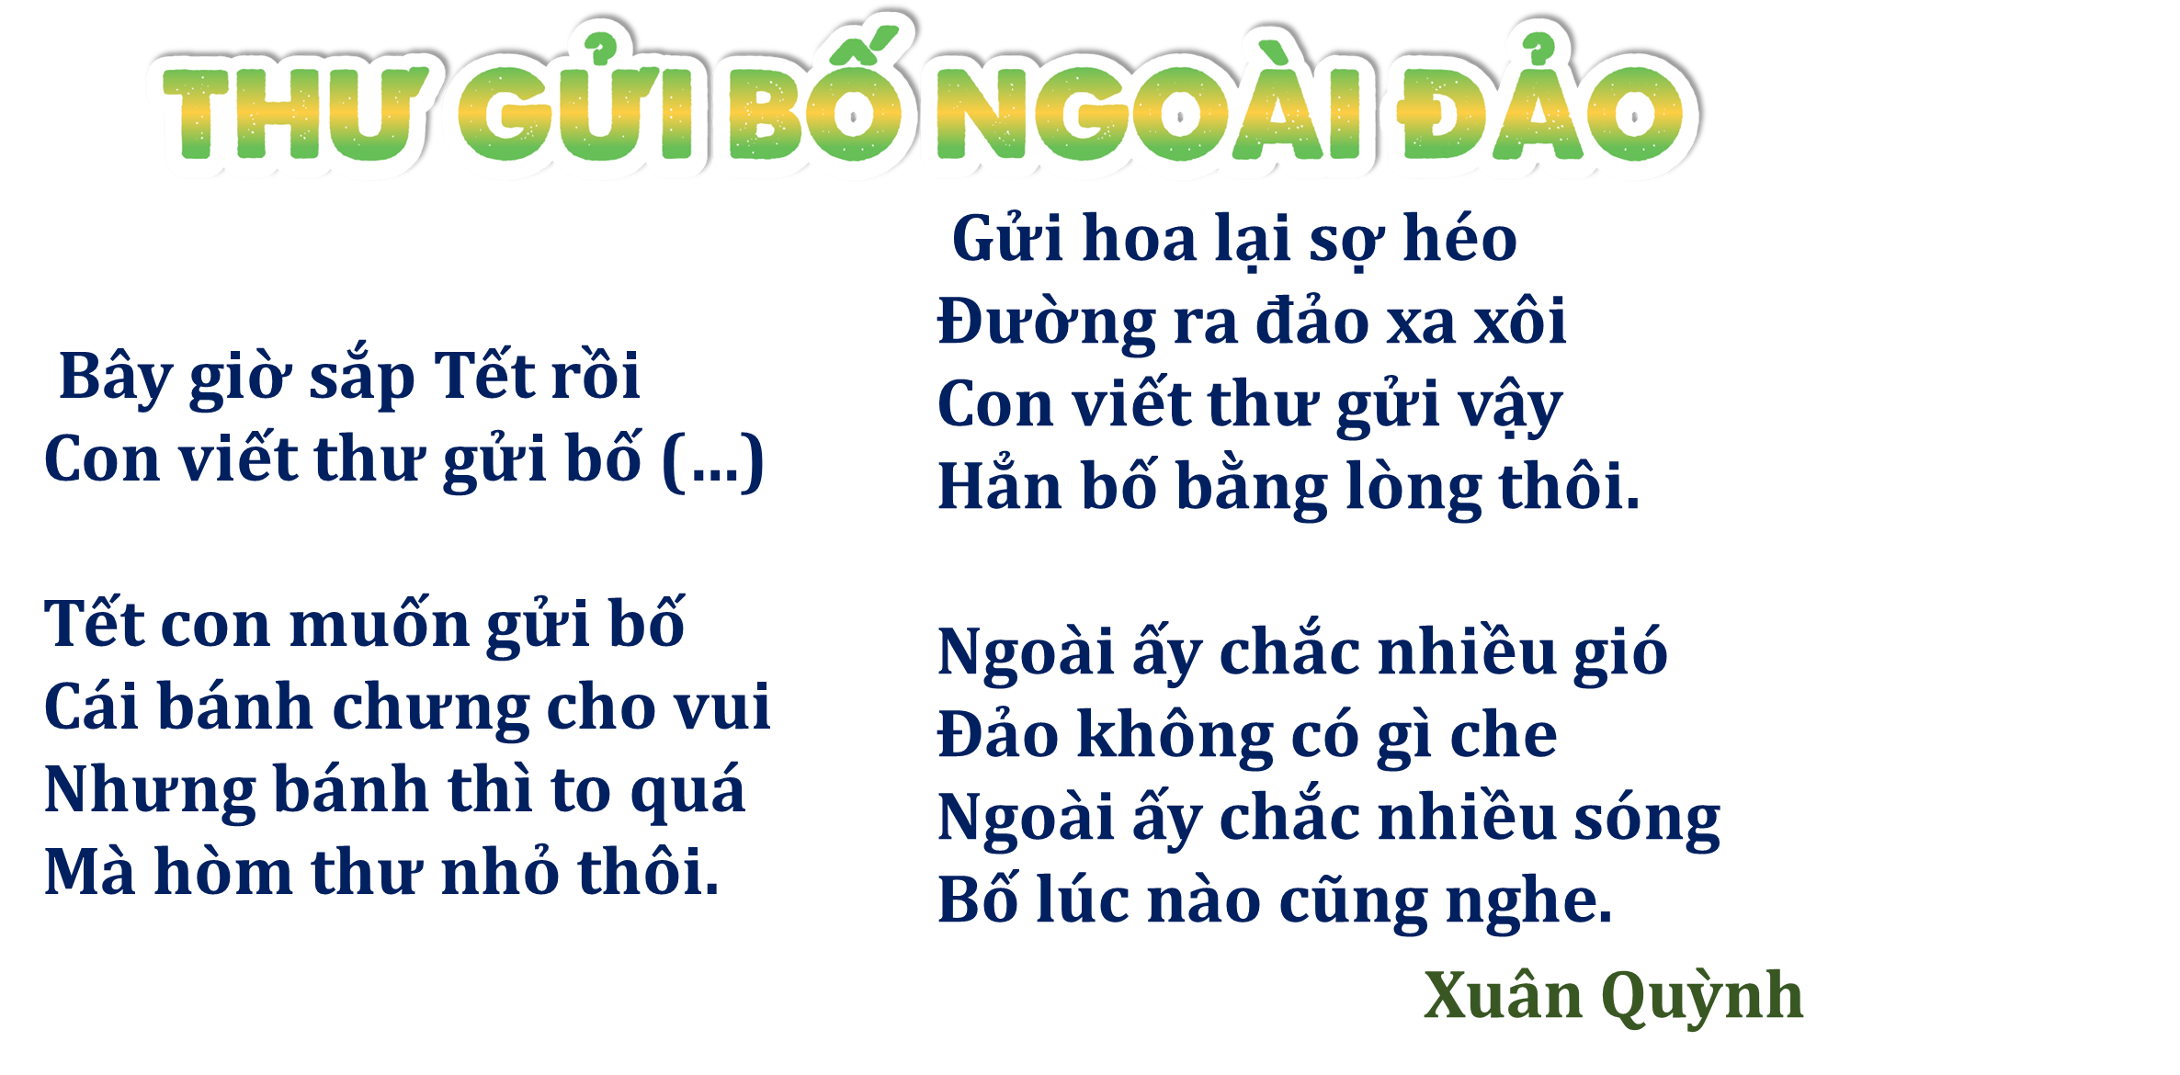


Lùi vào trong vạch kẻ mấy ô?
Lùi vào 3 ô.

Slide 5
Cần viết hoa ở những chữ cái nào?
Viết hoa ở những chữ cái đầu dòng thơ.

Slide 6


héo
bánh chưng
xa xôi
bằng lòng
hòm thư

Slide 7


Slide 8


Slide 9


Slide 10


Slide 11
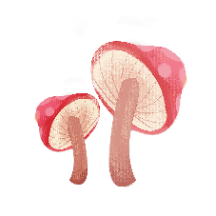

Chọn tiếng phù hợp thay cho ô vuông
dang tay, giỏi giang, dở dang
Dỗ dành, tranh giành, để dành
Theo Nguyễn Lâm Thắng

Slide 12


Chọn a hoặc b
a. Tìm từ ngữ gọi tên từng loại quả có tiếng bắt đầu bằng s hoặc x
Quả xoài
Quả sung
Quả sim
Quả sầu riêng

Slide 13

Chọn a hoặc b
b. Chọn ip hoặc iêp thay cho ô vuông
- Nhân dịp Tết, em viết một tấm thiệp gửi lời chúc đến các chú bộ đội Trường Sa.
- Những con song liên tiếp xô vào bờ.

Slide 14


- Về nhà tiếp tục luyện viết
- Hoàn thành vở

Slide 15


